Slide 1
Bootstrap Popovers
Ingeniería Web
Fernando May

Slide 2
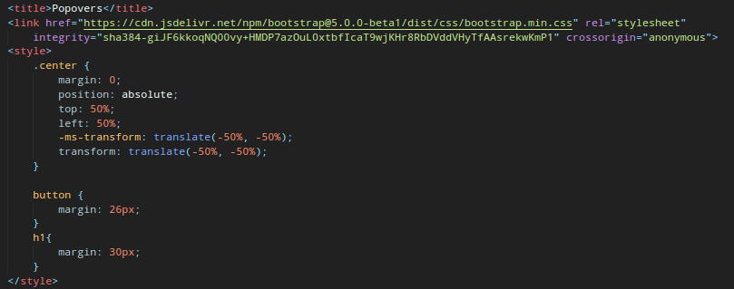
Agregar Bootstrap

Slide 3
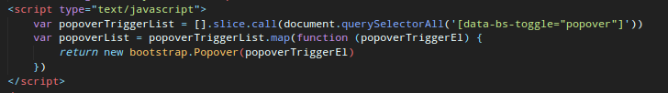
Agregar variables

Slide 4
Agregar Botón

Slide 5
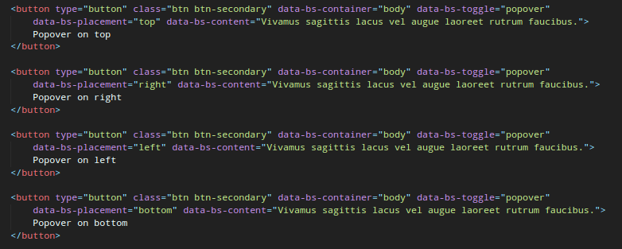
Localización Popovers

Slide 6
Popover Descartable

